Slide 1


Slide 2


Süleyman Demirel Üniversitesi
İktisadi ve İdari Bilimler Fakültesi
İNSAN KAYNAKLARI YÖNETİMİ
Uyumlanma Sunumu
2025-2026 Güz Dönemi
Isparta

Slide 3
HOŞGELDİNİZ

Slide 4
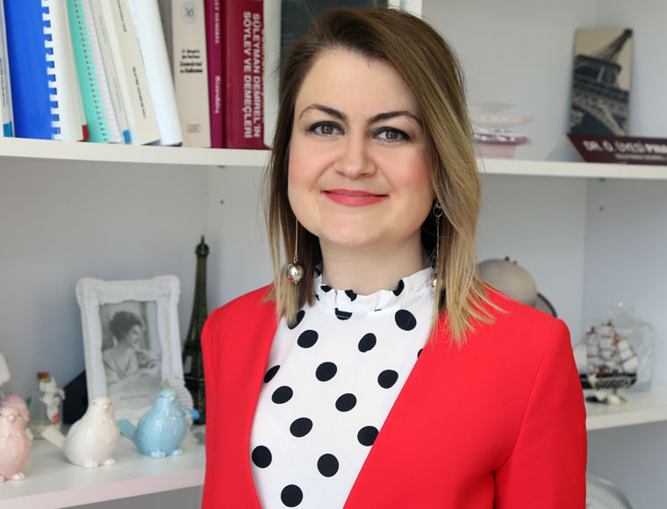
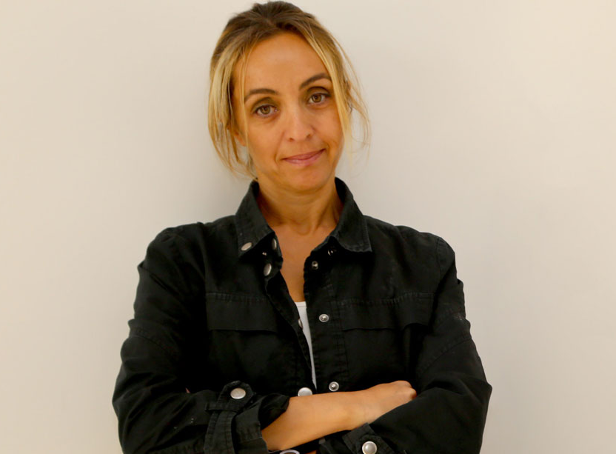
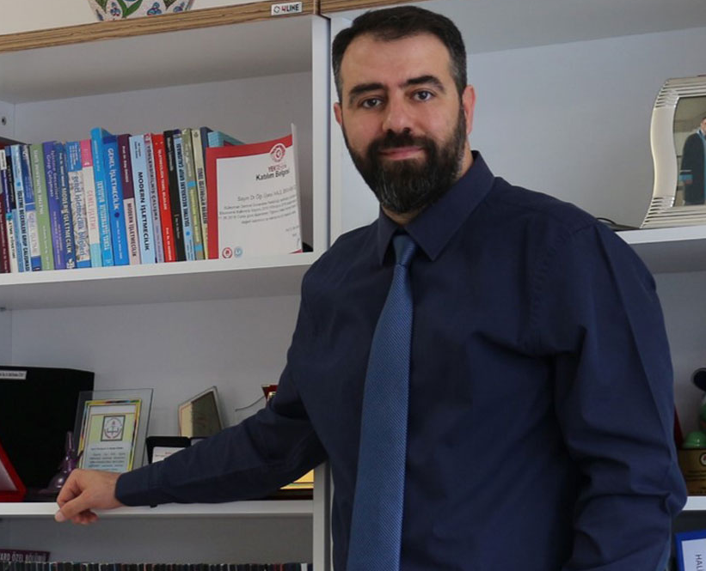
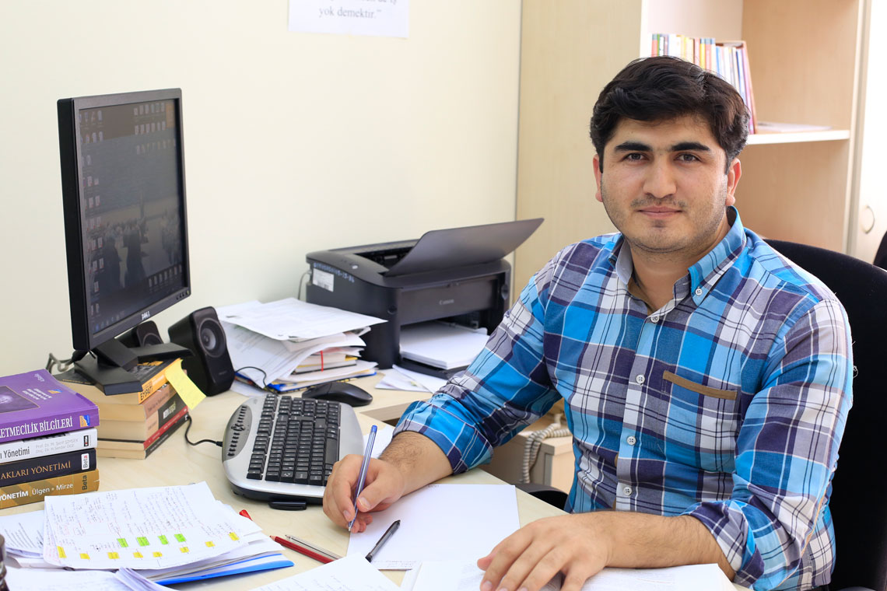
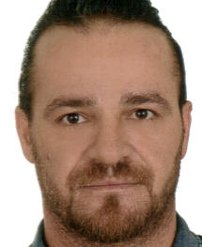
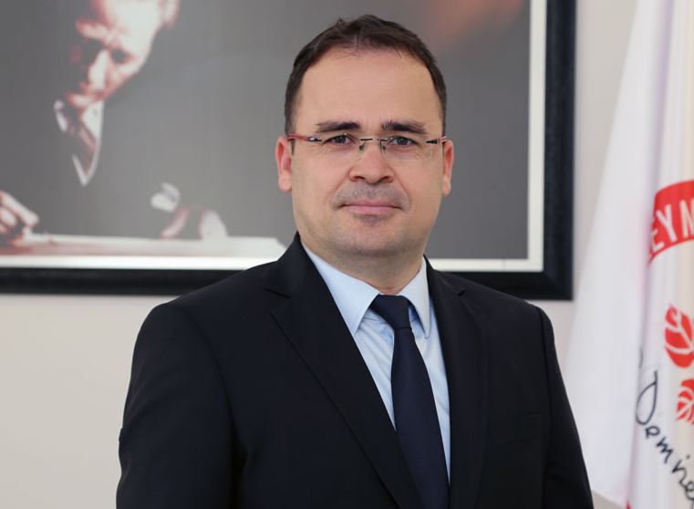
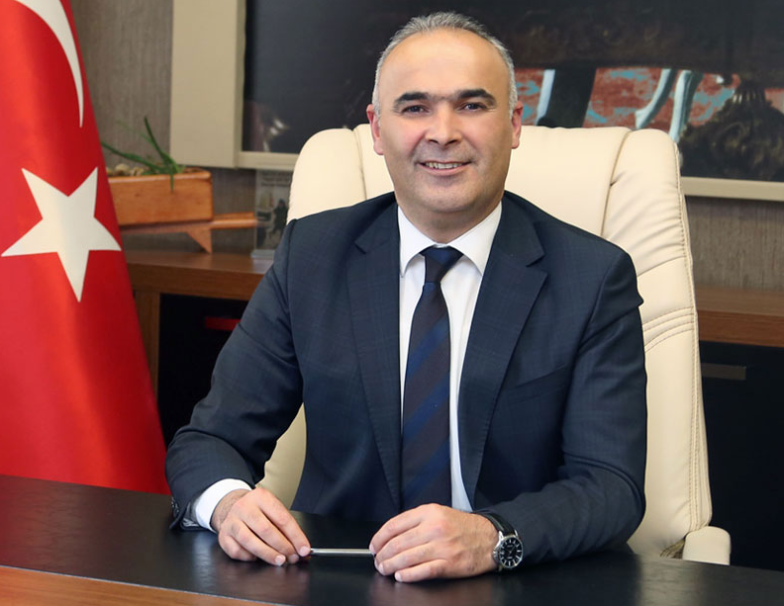
Biz kimiz?
Pınar GÖKTAŞ
Prof. Dr.
Devrim VURAL YILMAZ
Prof. Dr.
Halil İbrahim ÖZMEN
Doç. Dr.
Seyhan ÖZDEMİR
Doç. Dr.
Osman Kürşat ACAR
Doç. Dr.
Muharrem AKSU
Dr. Öğr. Üyesi
Ahmet YILDIRIM
Doç. Dr.

Slide 5
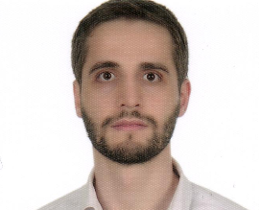
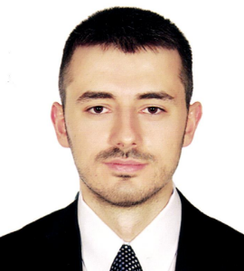
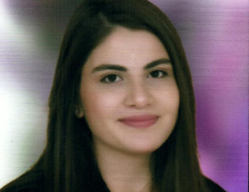
Biz kimiz?
Ramazan Furkan ÖZKUL
Arş. Gör. Dr.
Nesrin KAPLAN
Arş. Gör.
Muhammed Yusuf ERTEK
Arş. Gör.

Slide 6
Üniversite - Fakülte – Bölüm ve diğer birimler
Rektörlük
(rektör)
Fakülte
(dekan)
Fakülte
(dekan)
Fakülte
(dekan)
Bölüm
Fakülte
(dekan)
Fakülte
(dekan)
Bölüm
Bölüm
Bölüm
Bölüm
Bölüm
Bölüm
Bölüm
Bölüm
Bölüm
Bölüm
Bölüm
Bölüm
Bölüm
Diğer birimler
Enstitü
Enstitü
Araştırma Merkezleri
MYO
MYO

Slide 7
İnsan Kaynakları Yönetimi Nedir?
İşçi – İşveren, Çalışan – çalıştıran arasındaki köprü
İş sözleşmesi;
Kurulmadan önce, esnasında ve sonrasındaki BÜTÜN süreçler

Slide 8






İnsan Kaynakları Yönetimi Nedir?
İKY FONKSİYONLARI
PLANLAMA - KADROLAMA – DEĞERLENDİRME – ÖDÜLLENDİRME – YETİŞTİRME – KORUMA – ENDÜSTRİ İLİŞKİLERİ
Notes:
FONKSİYONLARDAN BAHSET

Slide 9
İKY MEZUNU NE İŞ YAPAR?
ÖZEL SEKTÖR
STK’lar
KAMU SEKTÖRÜ
AKADEMİK KARİYER
Eğitim sertifikaları
İKY bilgi sistemi uygulamaları
SAP vb.
Girişimcilik
Kendi işyeri
KPSS,
YDS / Yökdil vb.
İlan takibi
ALES
YDS
GNO
KUMAŞ
İSTEK
AZİM
İMKÂN

Slide 10
İKY Lisansta Hangi Dersler Alınır?
Temel Hukuk Dersleri
(iş hukuku, toplu sözleşme hukuku, medeni hukuk, sosyal güvenlik hukuku vb.)
İşletme bilimi, üretim yönetimi…
İktisat, giriş düzeyinde
Muhasebe, giriş düzeyinde
Ücret, bordo düzenlemeye ilişkin dersler
Çalışma sosyolojisi
Çalışma psikolojisi
Yönetim felsefesi
Yönetim psikolojisi
Bilim felsefesi, bilimsel araştırma yöntemleri
İş sağlığı ve güvenliği
İnsan Kaynakları Yönetimi
Uluslararası insan kaynakları yönetimi
İnsan kaynakları planlaması
İş analizi, iş tasarımı…
İşgücü tedarik, seçim ve yerleştirme
Davranış bilimleri
Örgütsel davranış
Endüstri ilişkileri
Yetenek yönetimi, farklılıkların yönetimi
Stratejik yönetim
Halkla ilişkiler
Notes:
Burada 4 yıl boyunca alacağınız derslerden birkaçı var

Slide 11

SDÜ İKY Lisans Öğrenim Süreci
1. dönem
2. dönem
Eylül-Ekim 2025
2025 – 2026 GÜZ
Ocak-Şubat 2026
2025 – 2026 BAHAR
3. dönem
4. dönem
Eylül-Ekim 2026
2026 – 2027 GÜZ
Ocak-Şubat 2027
2026 – 2027 BAHAR
5. dönem
6. dönem
Eylül-Ekim 2027
2027 – 2028 GÜZ
Ocak-Şubat 2028
2027 – 2028 BAHAR
7. dönem
8. dönem
Eylül-Ekim 2028
2028 – 2029 GÜZ
Ocak-Şubat 2029
2028 – 2029 BAHAR
HAZİRAN – EYLÜL 2029
Notes:
SIRASIYLA TARİHLERİ SÖYLE

Slide 12
SDÜ İKY Lisans Öğrenim Süreci
GÜZ YARIYILI
BAHAR YARIYILI
1. dönem
2. dönem
30 AKTS
(EN AZ)
30 AKTS
(EN AZ)
3. dönem
4. dönem
30 AKTS
(EN AZ)
30 AKTS
(EN AZ)
ZORUNLU STAJ EN AZ 30 İŞ GÜNÜ
ARA TATİL / SÖMESTR
YAZ TATİLİ
5. dönem
6. dönem
Üni ortak seçmeli
3. Sınıf
Güz/bahar
30 AKTS
(EN AZ)
30 AKTS
(EN AZ)
ZORUNLU STAJ EN AZ 30 İŞ GÜNÜ
7. dönem
8. dönem
30 AKTS
(EN AZ)
30 AKTS
(EN AZ)
ZORUNLU STAJ EN AZ 30 İŞ GÜNÜ
ZORUNLU STAJ EN AZ 30 İŞ GÜNÜ
BİTİRME PROJESİ
Notes:
BİTİRME PROJESİ VE STAJI HER TÜRLÜ YAPMANIZ LAZIM.

Slide 13


STAJ NİÇİN ÖNEMLİ?
Staj yerinin network’ü
?
Mülakatta 5 dk
Stajda 30 iş günü
Kamu değil özelde staj yapmak iş bulma şansını artırır
Notes:
Önceki mezunlar staj yaptıkları yerde işe başladı
Naylon stajın kimseye faydası yok
Erken staj, erken mezuniyet.
Geç staj, işe giriş şansının artması demek
Bir iş görüşmesi kaç dk sürer? Staj 30 işgünü sürer. Hangisinde kendinizi daha rahat ve doğru ifade edebilirsiniz?

Slide 14
SDÜ İKY Lisans Öğrenim Süreci
GÜZ YARIYILI
BAHAR YARIYILI
1. SINIF
1. dönem
2. dönem
30 AKTS
30 AKTS
DNO
DNO
3. dönem
4. dönem
GNO
2. SINIF
30 AKTS
30 AKTS
DNO
DNO
3. SINIF
5. dönem
6. dönem
30 AKTS
30 AKTS
DNO
DNO
7. dönem
8. dönem
4. SINIF
30 AKTS
30 AKTS
DNO
DNO
Notes:
BİTİRME PROJESİ VE STAJI HER TÜRLÜ YAPMANIZ LAZIM.

Slide 15
SDÜ İKY Lisans GNO, DNO Nedir?
Nasıl Hesaplanır?
Ara sınav (VİZE) → %40
Dönem sonu sınavı (FİNAL) → %60
Bütünleme → Final’in yerine geçer
Notes:
DAHA FAZLA BİLGİ isteyenler

Slide 16

AA, AB, BB, BC, CC, DC, DD, DF FF nasıl hesaplanır?
SDÜ İKY Lisans GNO, DNO Nedir?
Nasıl Hesaplanır?
Vize: 30
Final: 40
Vize: 50
Final: 60
Vize: 70
Final: 80
Notes:
DAHA FAZLA BİLGİ isteyenler

Slide 17
HRM-163 Bilim Felsefesi ve Bilimsel Araştırma Yöntemleri
Ders kodları neyi ifade eder
Notes:
DAHA FAZLA BİLGİ isteyenler

Slide 18
HRM- 1 6 3
Ders kodları neyi ifade eder
10’lar basamağı:
1’ler basamağı yetmez ise kullanılır
BAŞTAKİ HARFLER
Bölümü ifade eder;
HRM: İKY
SHB: Sosyal Hizmet Bölümü
IKT: İktisat
ISL: İşletme
RTS: Radyo televizyon sinema
…
…
…
1’ler basamağı
TEK sayılar: GÜZ Dönemi Dersleri
ÇİFT sayılar: BAHAR Dönemi Dersleri
100’ler basmağı
Kaçıncı sınıf dersi olduğunu gösterir.
1: birinci sınıf
2: ikinci sınıf
3: üçüncü sınıf
4: dördüncü sınıf
…
8: ÜNİVERSİTE ORTAK SEÇMELİ DERSİ
Notes:
DAHA FAZLA BİLGİ isteyenler

Slide 19
HRM-163: İKY bölümü, 1. sınıf, güz dönemi dersi
HRM-266: İKY bölümü, 2. sınıf, bahar dönemi dersi
UAI-366: Uluslararası ilişkiler bölümü, 3. sınıf bahar dersi
ISL-803: İşletme bölümü, güz dönemi, üni. ortak seçmeli dersi
RTS-802: Radyo Televizyon Sinema bölümü, bahar dönemi, üni. Ortak seçmeli dersi
Ders kodları neyi ifade eder
Notes:
DAHA FAZLA BİLGİ isteyenler

Slide 20
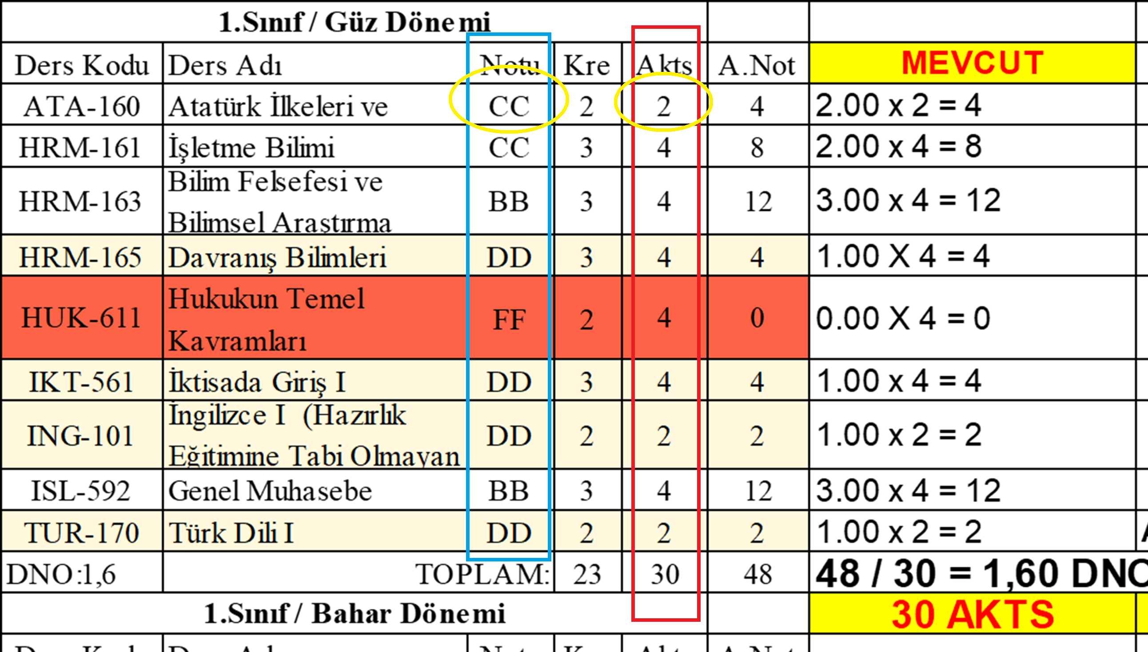
SDÜ İKY Lisans GNO, DNO Nedir?
Nasıl Hesaplanır?
GNO: GENEL NOT ORTALAMAS
DNO: DÖNEM NOT ORTALAMASI
Başarı Notu | Katsayı
AA | 4.00
BA | 3.50
BB | 3.00
CB | 2.50
CC | 2.00
DC | 1.50
DD | 1.00
FD | 0.50
FF | 0.00
GEÇER NOT
KOŞULLU
GEÇER NOT
GEÇMİŞ
OLSUN
Notes:
GNO VE DNO NASIL HESAPLANIR GÖSTER
BAŞARILAMAMIŞ BİR DERS OLAMAZ

Slide 21
SDÜ İKY Lisans GNO, DNO Nedir?
Nasıl Hesaplanır?
Başarı Notu | Katsayı
AA | 4.00
BA | 3.50
BB | 3.00
CB | 2.50
CC | 2.00
DC | 1.50
DD | 1.00
FD | 0.50
FF | 0.00
GEÇER NOT
Tüm dersleri DC, DD ile geçmek RİSKLİDİR!
DC ve DD ile vermek son çareniz olmalıdır.
KOŞULLU
GEÇER NOT
GEÇMİŞ
OLSUN
Notes:
GNO VE DNO NASIL HESAPLANIR GÖSTER
BAŞARILAMAMIŞ BİR DERS OLAMAZ

Slide 22
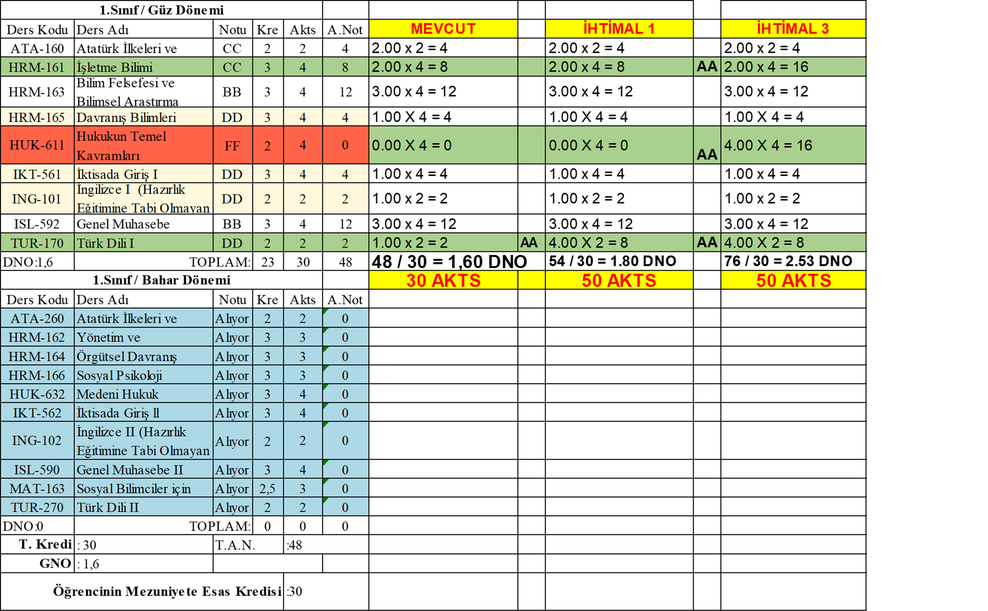
Başarı Notu | Katsayı
AA | 4.00
BA | 3.50
BB | 3.00
CB | 2.50
CC | 2.00
DC | 1.50
DD | 1.00
FD | 0.50
FF | 0.00
BİRİNCİ SINIF ORTALAMANIZ KAÇ OLURSA
MUHTEMELEN MEZUNİYETE KADAR YAKIN ORTALAMAYA SAHİP OLURSUNUZ
İŞİ BAŞTAN SIKI TUTUN !
Notes:
1.80 altında kalırsanız alttan ders almakta zorlanırsınız
Bir şeyler yolunda gitmese bile 1.80 üzerinde kalmaya çalışmalısınız.
Alttan ders yoksa ve ortalama 2.50 ise ÜSTTEN ders alabilir erken bitirebilir veya yükünüzü azaltabilirsiniz.
BAŞTAN SIKI TUTUN
HAYATINIZ BOYUNCA GNO DEĞİŞMEZ.
KPSS, ALES, YDS, ÖZEL SEKTÖR hepsinde tekrar şansınız var ama tekrar lisans okumak KOLAY DEĞİL!

Slide 23
SDÜ İKY Lisans Mezuniyet Şartları
ASGARİ MEZUNİYET ŞARTLARI
HER DÖNEM EN AZ 30 AKTS alınmış olmalı
TOPLAM 240 AKTS tamamlanmış olmalı
BAŞARILAMAYAN BİR DERS,
  yani FF ve/veya FD OLMAMALI
Bitirme projesi
Zorunlu staj
2.00 GENEL NOT ORTALAMASI (GNO)
Mezuniyet AKTS’sinin enaz %25’i SEÇMELİ DERS olmalı (180 AKTS zorunlu, 60 AKTS seçmeli gibi)

Slide 24
AA, AB, BB, BC, CC, DC, DD, DF FF nasıl hesaplanır?
SDÜ İKY Lisans GNO, DNO Nedir?
Nasıl Hesaplanır?
Google’a
Bağıl değerlendirme sdü
Yazınca çıkan sunu incelenebilir…
Notes:
DAHA FAZLA BİLGİ isteyenler

Slide 25
SDÜ İKY Lisans Tavsiyeleri
1. SINIF ÖNERİLERİ (dönem 1 ve 2)
Başarı Notu
AA
BA
BB
CB
CC
DC
DD
FD
FF
Basit dersleri, en yüksek notla vermek
Çünkü ilerleyen dönemlerde GNO artırmak kolay olmayacak
Rehavet 1. sınıfta başlarsa toparlaması zor olur
Yüksek ortalama ile üstten ders alınarak erken mezun olunabilir (2.50 GNO)
Bir çalışma düzeni mutlaka oturtulmalı
Hedef koyarak ilerlenebilir unutmayın 4 yıl çabuk geçer,
Üniversite topluluklarına üye olunmalı
Üniversite ve şehir imkânları mutlaka öğrenilmeli
GEÇER NOT
KOŞULLU
GEÇER NOT
GEÇMİŞ
OLSUN

Slide 26
SDÜ İKY Lisans Tavsiyeleri
2. SINIF ÖNERİLERİ (dönem 3 ve 4)
Başarı Notu
AA
BA
BB
CB
CC
DC
DD
FD
FF
İlk iş geçen senenin değerlendirmesi olmalı
İmkân varsa önceki sene düşük başarı notlu dersler YENİDEN alınarak GNO yükseltilebilir
Topluluklarda ve etkinliklerinde yer alınmalı
Kayak veya snowboard, dalış, yüzme, paraşüt vb. faaliyetlerden en az 1 tanesi ile artık ilgilenmeye başlamış olun
SDÜ topluluk etkinliklerine mutlaka gidilmeli, sosyal olmaktan korkmamalı!
Çalışma düzeni ve hedefler korunmalı
GEÇER NOT
KOŞULLU
GEÇER NOT
GEÇMİŞ
OLSUN

Slide 27
SDÜ İKY Lisans Tavsiyeleri
3. SINIF ÖNERİLERİ (dönem 5 ve 6)
Öncesinde gönüllü olarak yapılmadı ise artık ZORUNLU STAJ için bir planlama yapılmalı
4. sınıf sonuna bırakılan staj, mezuniyet birkaç ay geciktirebilir, çok da değil yani
Ders çalışma düzeni korunmalı
SDÜ topluluk faaliyetlerinde bulunmaya özen gösterilmeli, gerekirse organize edilmeli
SDÜ KİMER, GEZİLERİ takip edilmeli, gerekirse organize olup gezi düzenlenmeli, şehir ve etrafı tanınmalı, Üniversite imkânları hâlâ öğrenilmedi ise mutlaka öğrenilmeli, kullanılmalı!
Mezuniyet sonrası çalışılabilecek potansiyel şirketler / kurumlar takip edilmeye başlanmalı
Başarı Notu
AA
BA
BB
CB
CC
DC
DD
FD
FF
GEÇER NOT
KOŞULLU
GEÇER NOT
GEÇMİŞ
OLSUN

Slide 28
SDÜ İKY Lisans Tavsiyeleri
4. SINIF ÖNERİLERİ (dönem 7 ve 8)
Başarı Notu
AA
BA
BB
CB
CC
DC
DD
FD
FF
4. sınıfa başlandığında hâlâ staj yapmadı iseniz, geçmiş olsun. Mezuniyetiniz haziranda değil, artık biraz daha geç olacak.
Bitirme projenize özen göstermeyi unutmayın, meslek hayatınızda önemini göreceğinize emin olabilirsiniz
Sizi özleyeceğiz…
GEÇER NOT
KOŞULLU
GEÇER NOT
GEÇMİŞ
OLSUN

Slide 29
Yetmez, ben iyice bir okuyayım derseniz;
SDÜ İKY Lisans
Resmî Gazete Tarihi: 31.05.2012 Resmî Gazete Sayısı: 28309 Ya da Google’a « sdü lisans yönetmelik » yazabilirsiniz.
SÜLEYMAN DEMİREL ÜNİVERSİTESİ ÖNLİSANS VE LİSANS EĞİTİM-ÖĞRETİM VE SINAV YÖNETMELİĞİ

Slide 30
ÇAP - YANDAL
ÇAP: ÇİFT ANA DAL PROGRAMI – İKİNCİ DİPLOMA En erken 3. yarıyıl (2. sınıf) başı, en geç 5. yarıyıl (3. sınıf) başında başvuru En az 2,70 GNO (kalan ders olmayacak) Bir defalığa mahsus en az 2,35 GNO. İkinci kez 2,70 GNO altı kaydı silinir. Anadal mezun olmadan ÇAP diploması alınmaz YANDAL: YAN DAL PROGRAMI – BİLGİLENME SAĞLAR, Diploma DEĞİL Sertifika VERİR En erken 3. yarıyıl (2. sınıf) başı, en geç 6. yarıyıl (3. sınıf sonu) başında başvuru En az 2,35 GNO (kalan ders olmayacak) En az 2,00 GNO ile ‘YANDAL SERTİFİKASI’ alınır.
Notes:
Mevzuat sdü işaret edilebilir.

Slide 31
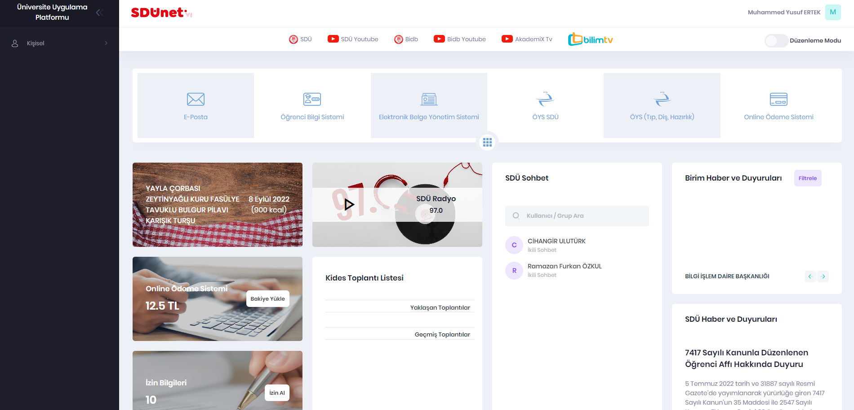
SDÜnet, OBS, ÖYS
sdunet.sdu.edu.tr

Slide 32
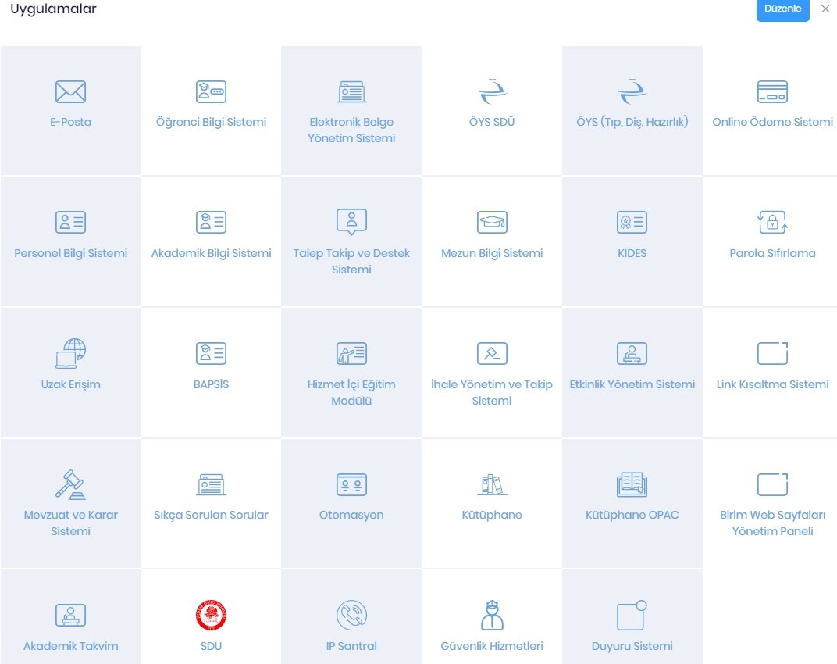
SDÜnet
sdunet.sdu.edu.tr

Slide 33
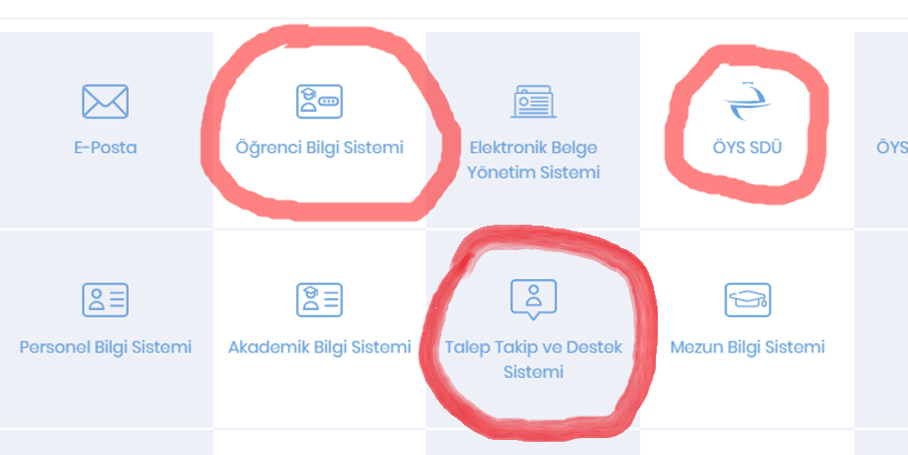

SDÜnet, OBS, ÖYS
sdunet.sdu.edu.tr

Slide 34
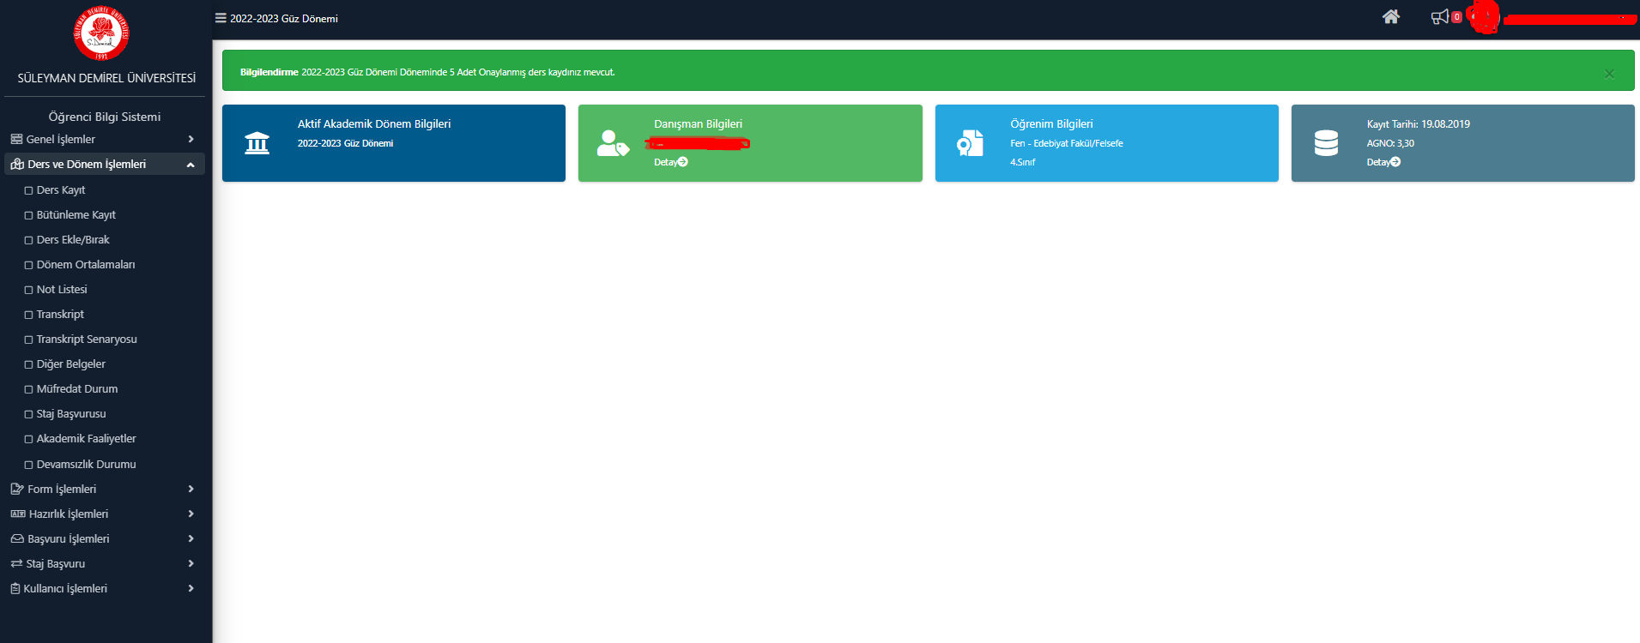
SDÜnet, OBS, ÖYS
DERS KAYDI, (2. SINIF BAŞINDA)
NOT BİLGİSİ,
TRANSKRİPT BİLGİLERİ
HARÇ BİLGİLERİ
MÜFREDAT DURUMU
VB.
BİLGİ ALMAK İÇİN

Slide 35
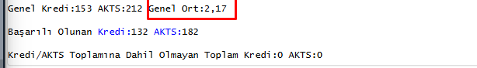
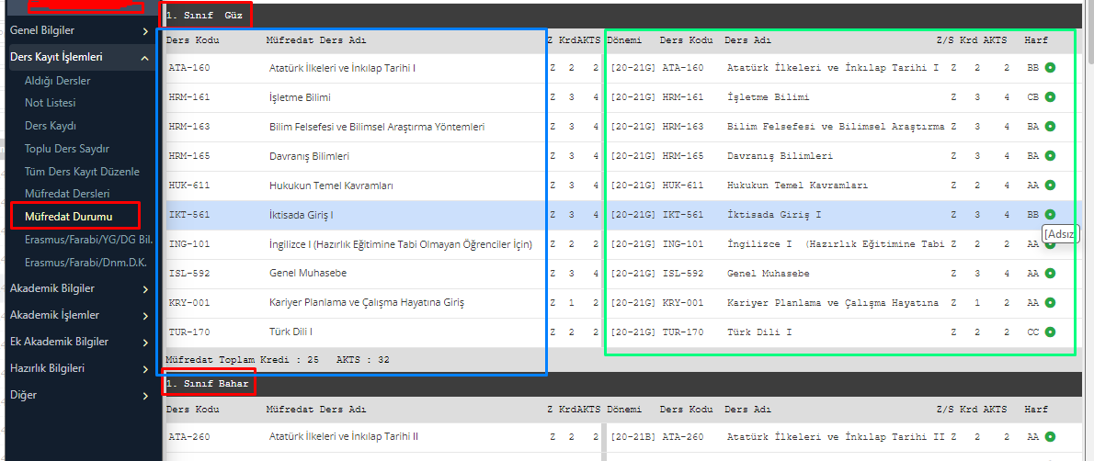
SDÜnet, OBS, ÖYS

Slide 36
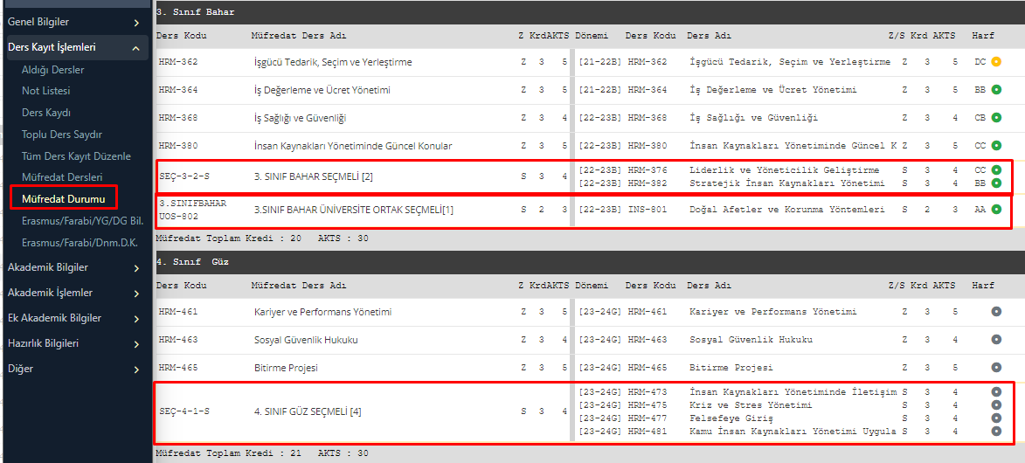

SDÜnet, OBS, ÖYS

Slide 37
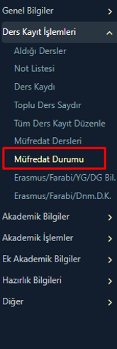
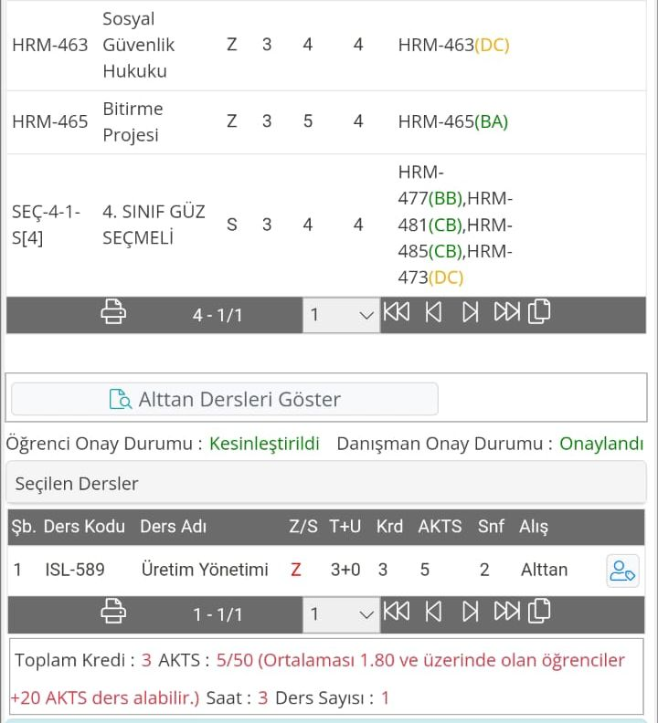
SDÜnet, OBS, ÖYS

Slide 38
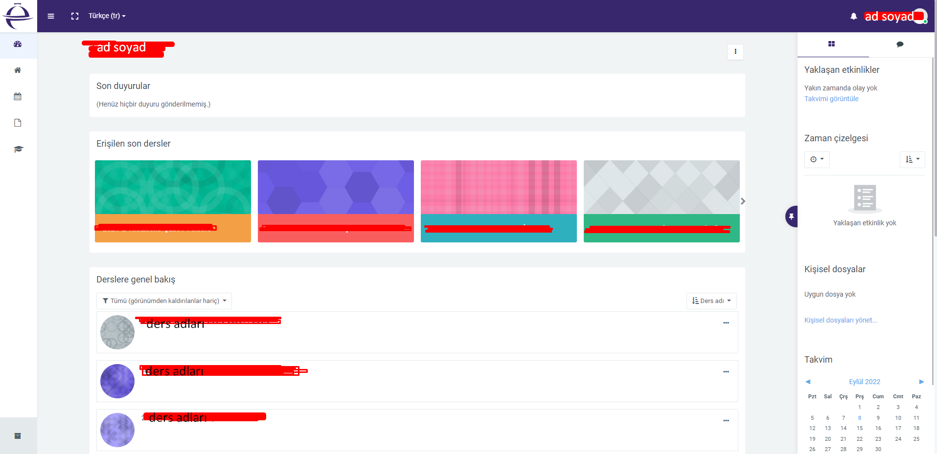
SDÜnet, OBS, ÖYS
Pandemide uzaktan dersler yapıldı
Sınavlar yapıldı
Normal dönemde yardımcı bir sistem
Ödevler, dosyalar vb. için
YÖK ve dersleri,
Türk dili, AİİT, Yabancı dil…

Slide 39
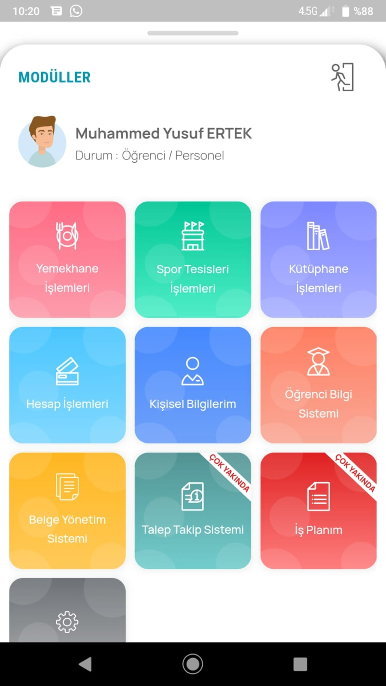
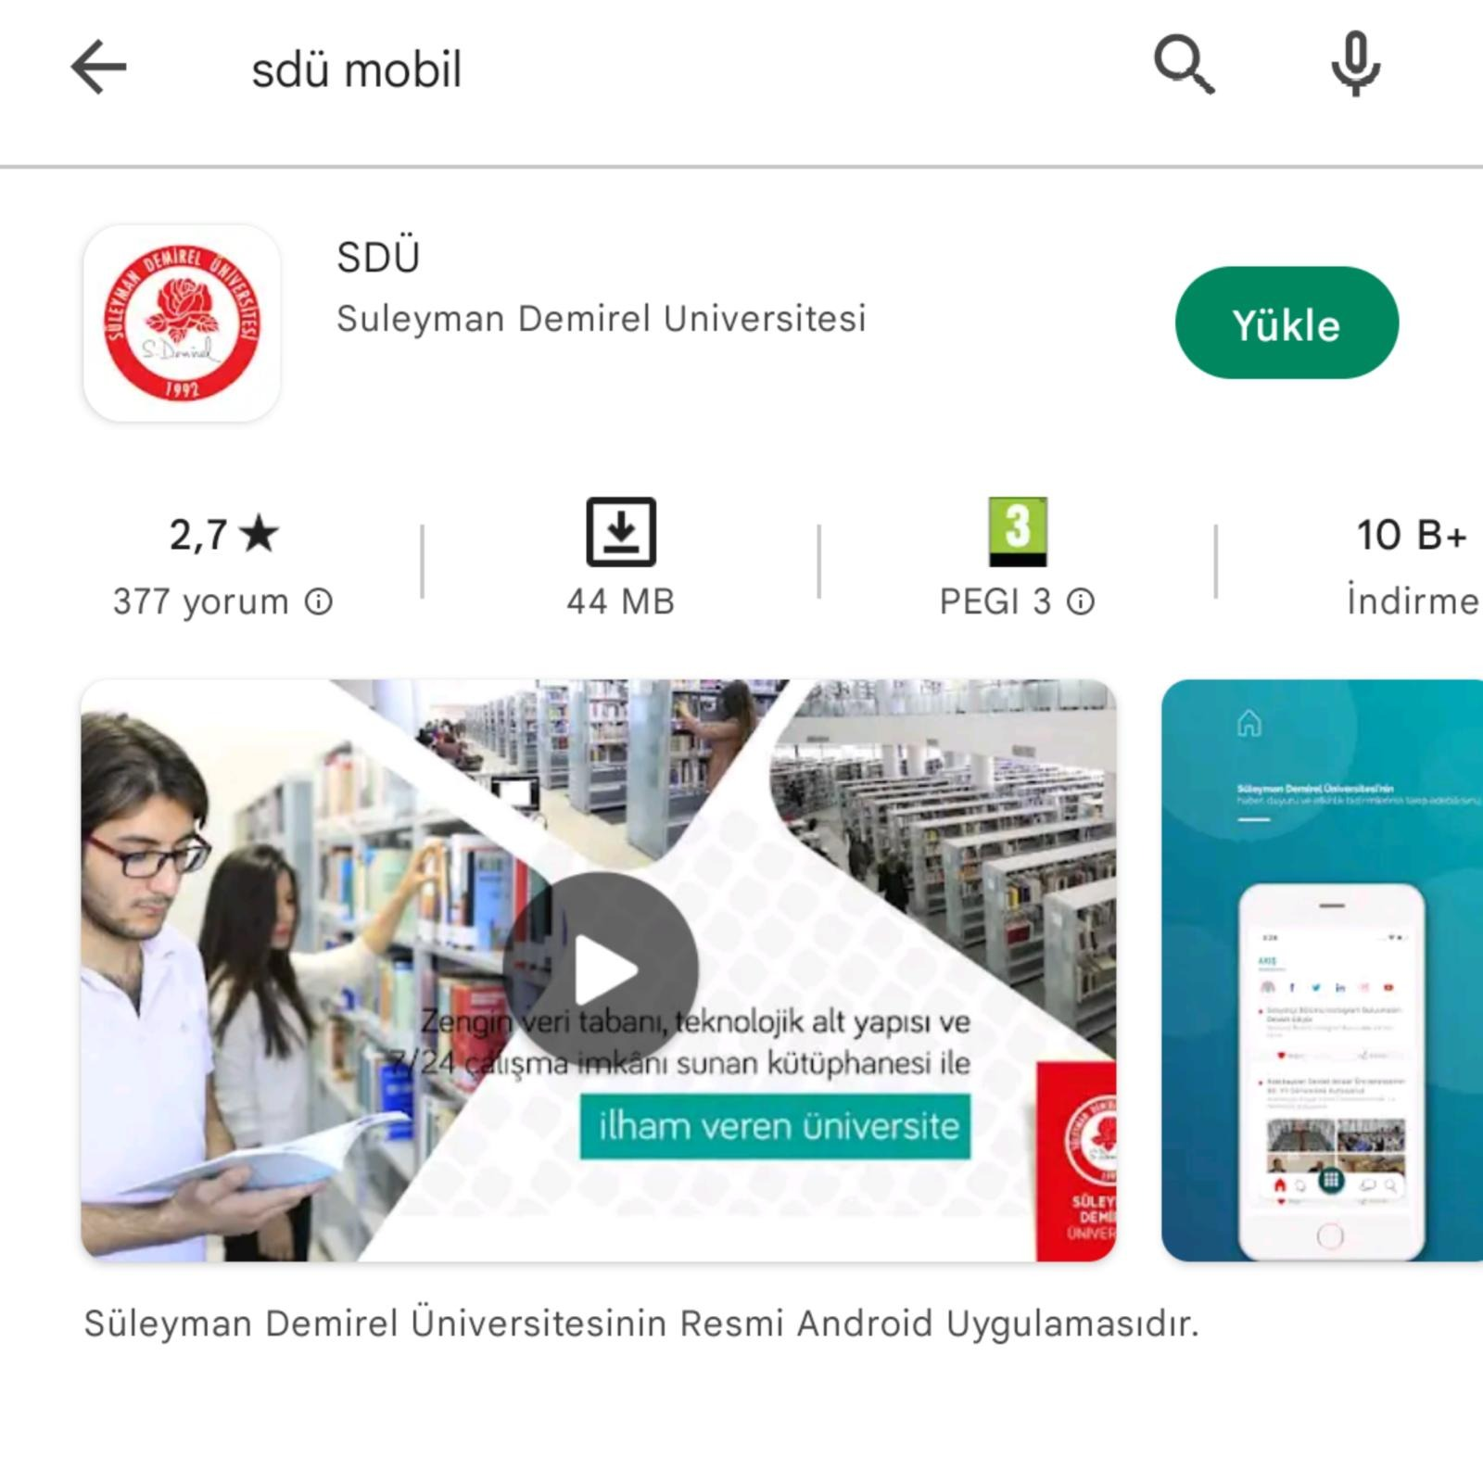
SDÜ MOBİL UYGULAMASI
YOKLAMA SİSTEMİ Etkinlik listesi, Öğrenci bilgi sistemi, Personel araması, Haber ve duyurular Yemekhane işlemleri (sabah / akşam yemek ve haftalık fiş) Günlük yemek listesi Online ödeme sistemi Kütüphane işlemleri Çalışma odası rezervasyon işleri Turnike karekod okutma işlemleri SDU radyo
Notes:
Apple – Andorid ikisinde de var
Huawei bilinmiyor

Slide 40
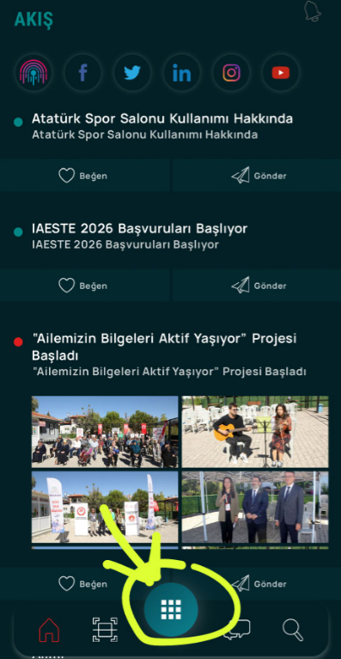
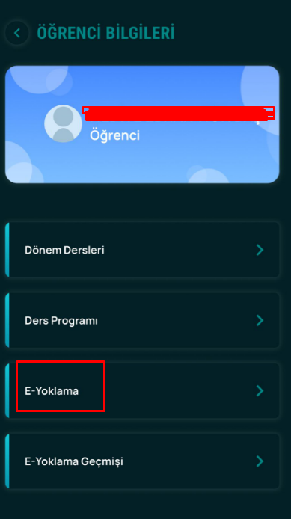
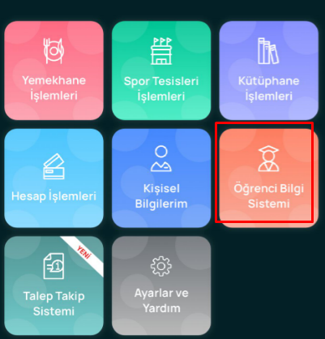
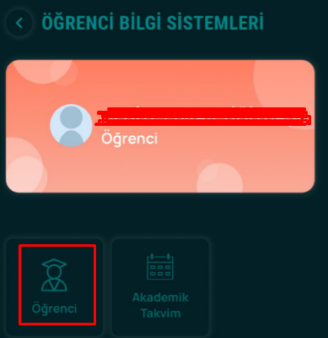
SDÜ MOBİL UYGULAMASI
YOKLAMA SİSTEMİ Devamsızlıktan kalırsanız, seneye devam etmeniz gerekir. Çakışma olursa, okul uzayabilir! Devamsızlık yapmayın!
Notes:
Apple – Andorid ikisinde de var
Huawei bilinmiyor

Slide 41
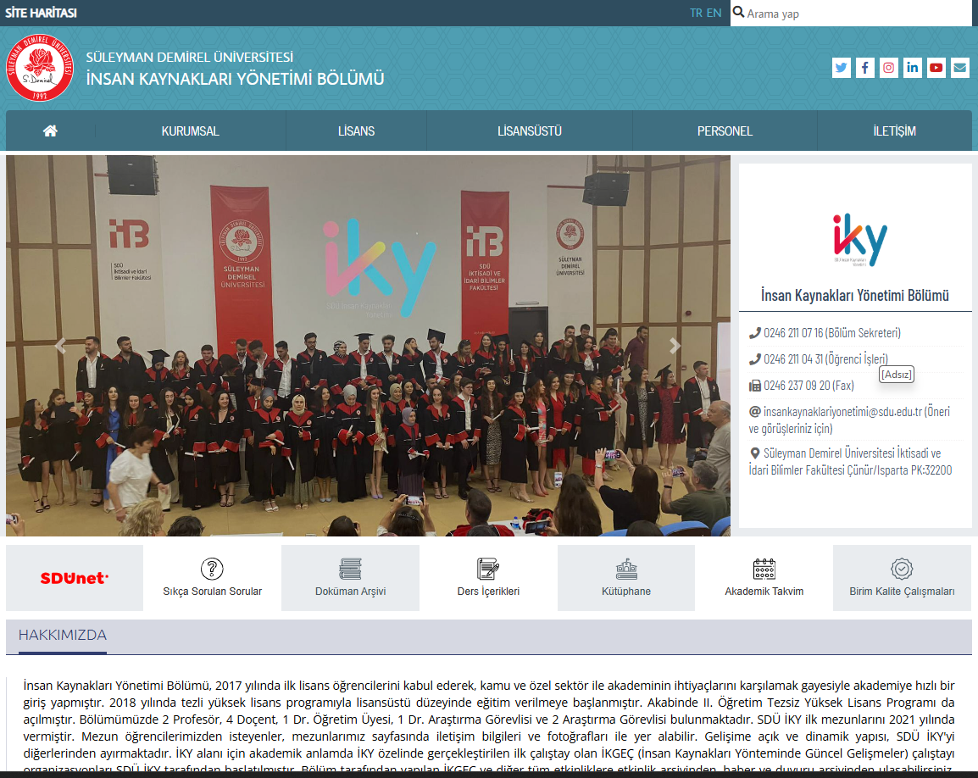


SDÜ İKY WEB SAYFASI
-Üniversitelerin tüm web sayfaları
aynıdır, başlık nerenin olduğunu
gösterir.

Slide 42
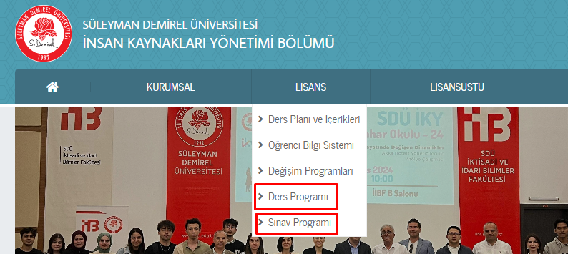
SDÜ İKY WEB SAYFASI

Slide 43
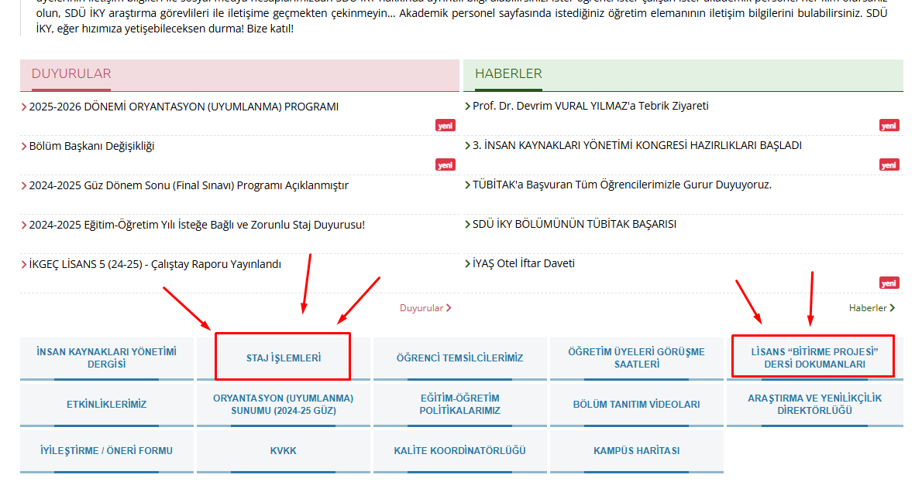
SDÜ İKY WEB SAYFASI

Slide 44


Microsoft Office Kullanımı
Sdü öğrenci ve personelleri office uygulamalarını ücretsiz kullanabilir. SDÜ e-posta hesabının aktif olması ile Office kullanıma açılır SDÜ, ‘Microsoft Teams’ uzaktan görüşme uygulamasını kullanır (Teams kullanabilmek için Office aktif edilmelidir)

Slide 45



HAREKETLİLİK PROGRAMLARI
ERASMUS
FARABİ
MEVLANA
Notes:
Mevzuat sdü işaret edilebilir.

Slide 46




PROJELER
Notes:
Mevzuat sdü işaret edilebilir.

Slide 47

Kariyer Planlama
SDÜ KARİYER MERKEZİ Öğrenciliğiniz boyunca iş, staj ve kariyer danışmanlığı yapar. YER: SDÜ AVM
Notes:
Öğrenciliğimde çok yaşadığım sorun.

Slide 48

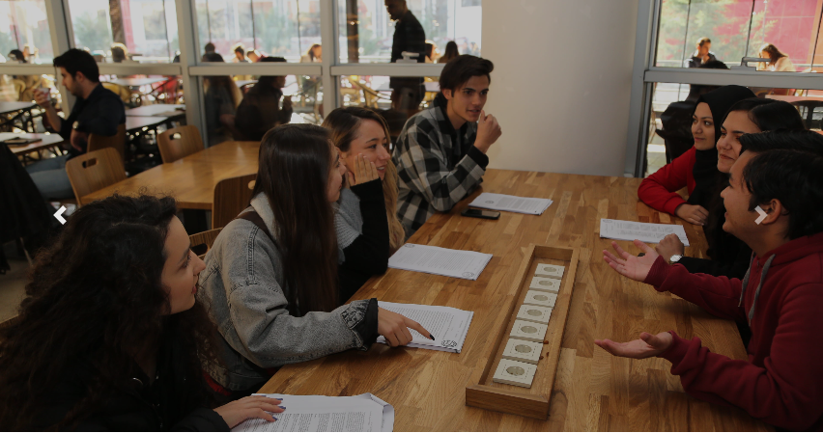



İK’cı SOSYAL OLUR!
Notes:
Öğrenciliğimde çok yaşadığım sorun.

Slide 49

Bazı hatırlatmalar
Yabancı dil öğrenin
Notes:
Öğrenciliğimde çok yaşadığım sorun.

Slide 50



Bazı hatırlatmalar
İKY Dergilerini Takip edin!
Notes:
Öğrenciliğimde çok yaşadığım sorun.

Slide 51
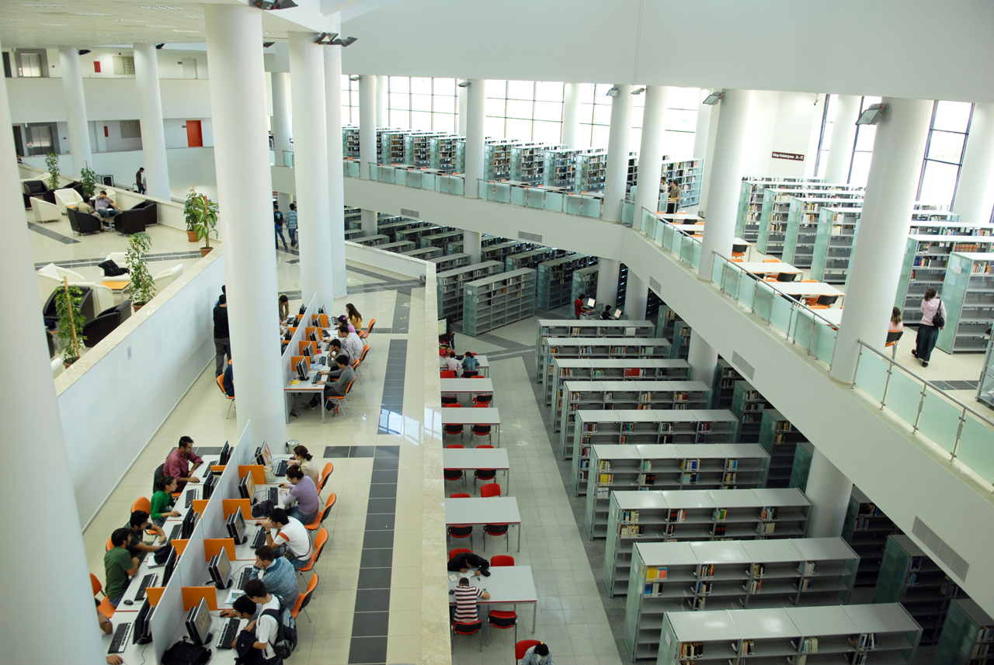

SDÜ BİLGİ MERKEZİ
Bilgi merkezinde sessiz olmalı, ses yapanlar uyarılmalı.
Notes:
Öğrenciliğimde çok yaşadığım sorun.

Slide 52
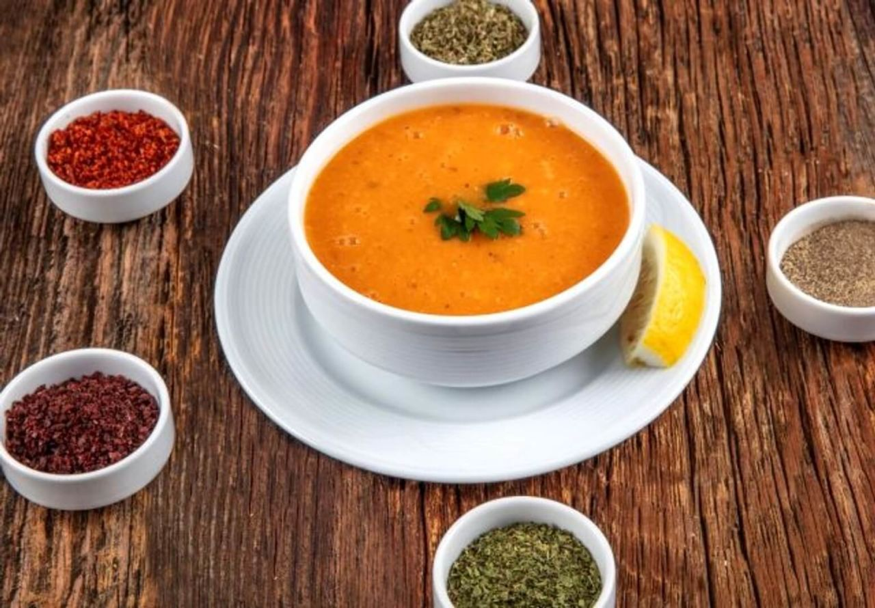
SDÜ BİLGİ MERKEZİ
Bilgi merkezi 24 saat açık olduğunda gece çorba-çay servisi yapılıyor
Notes:
Öğrenciliğimde çok yaşadığım sorun.

Slide 53

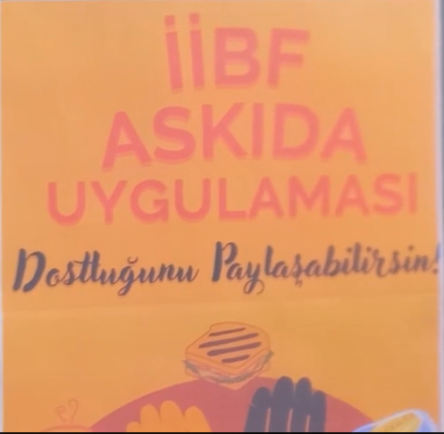
SOSYAL SORUMLULUK PROJELERİ
Askıda yemek ve askıda kantin uygulamaları
Notes:
Öğrenciliğimde çok yaşadığım sorun.

Slide 54
SINAVLARA İLİŞKİN HATIRLATMALAR
SINAVLARA 1) KİMLİK VEYA ÖĞRENCİ BELGENİZ OLMADAN GİREMEZSİNİZ.

Slide 55
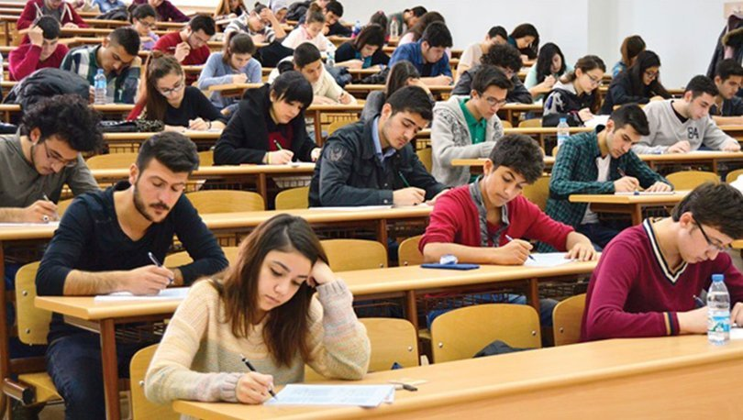


SINAVLARA İLİŞKİN HATIRLATMALAR
Sınavdan çıkınca kapıda sohbet etmek zorunda değilsiniz.

Slide 56
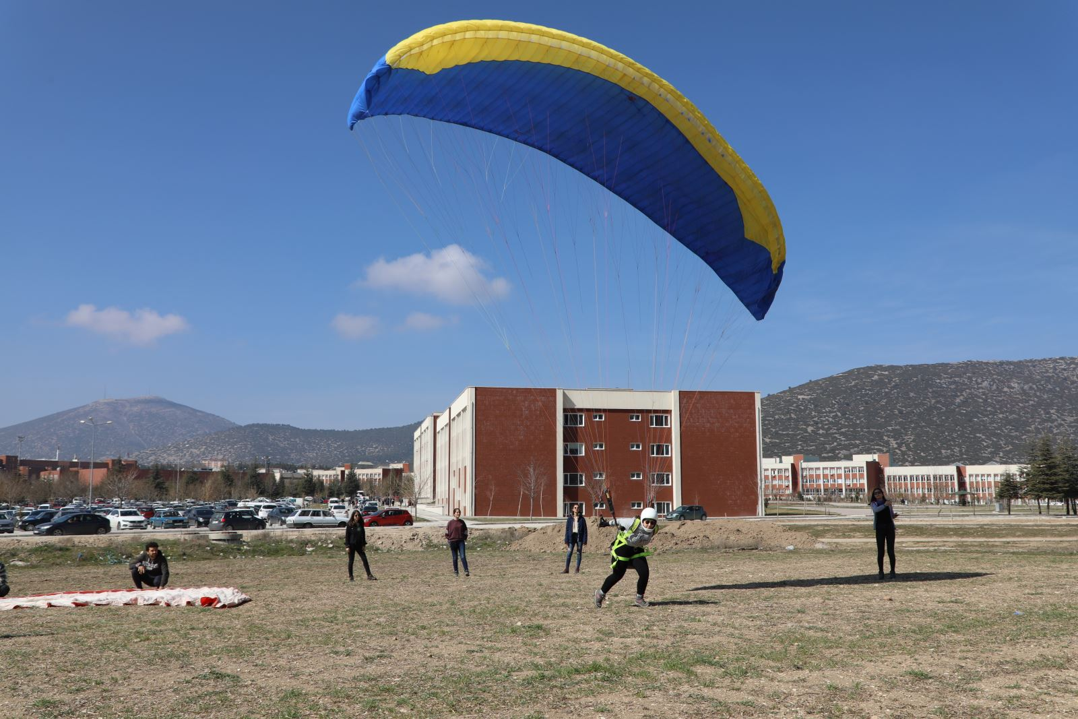
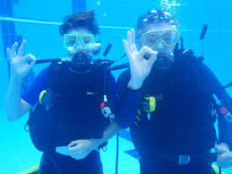
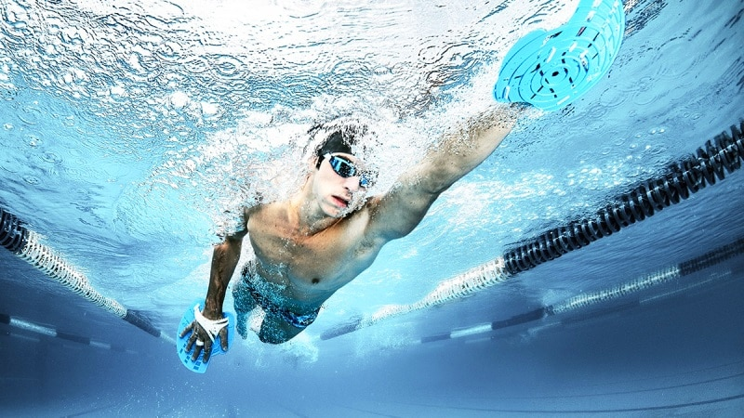
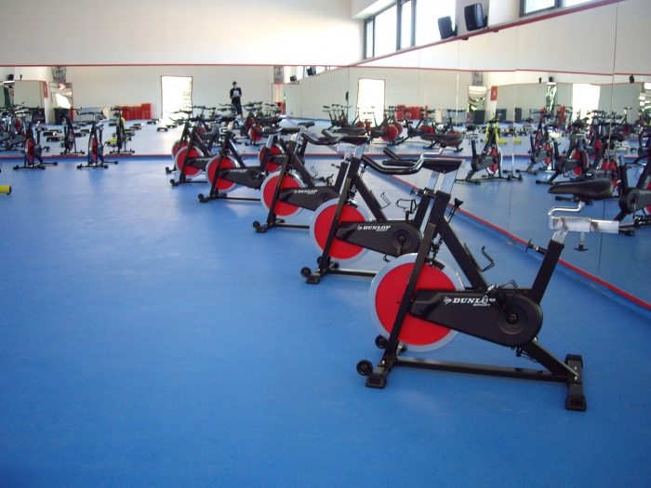
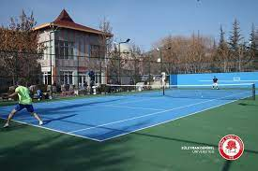
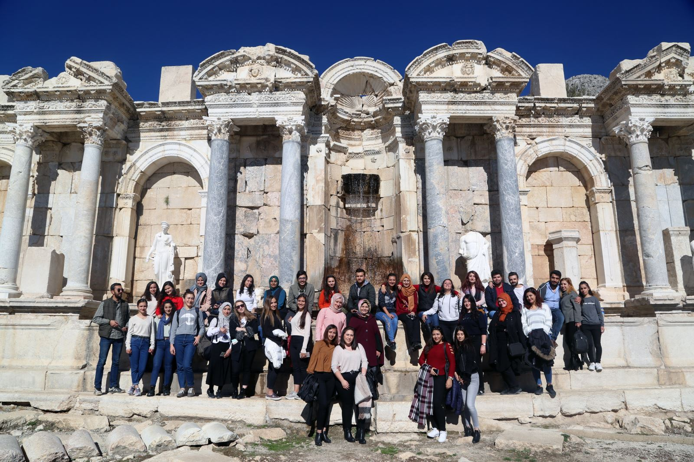
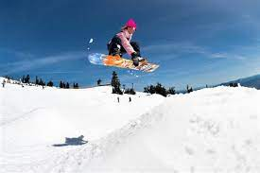
SOSYAL İMKANLAR
Yüzme havuzu Spor salonu KİMER gezileri → (KEŞİF ISPARTA) Dalış kulübü (Eğirdir) Kayak kulübü (Davraz) Havacılık topluluğu (paraşüt) Tenis kortları Müzik kulüpleri Coğrafi avantaj (Göller yöresi ve Antalya’ya yakınlık) ÖĞRENCİ KULÜPLERİNE ÜYELİK! (çevrimiçi yapılabilir) Bölüm kulübüne katılıp etkinliğini artırabilirsiniz, İK’cılara özel etkinlikler yapabilirsiniz
Notes:
Öğrenciliğimde çok yaşadığım sorun.

Slide 57
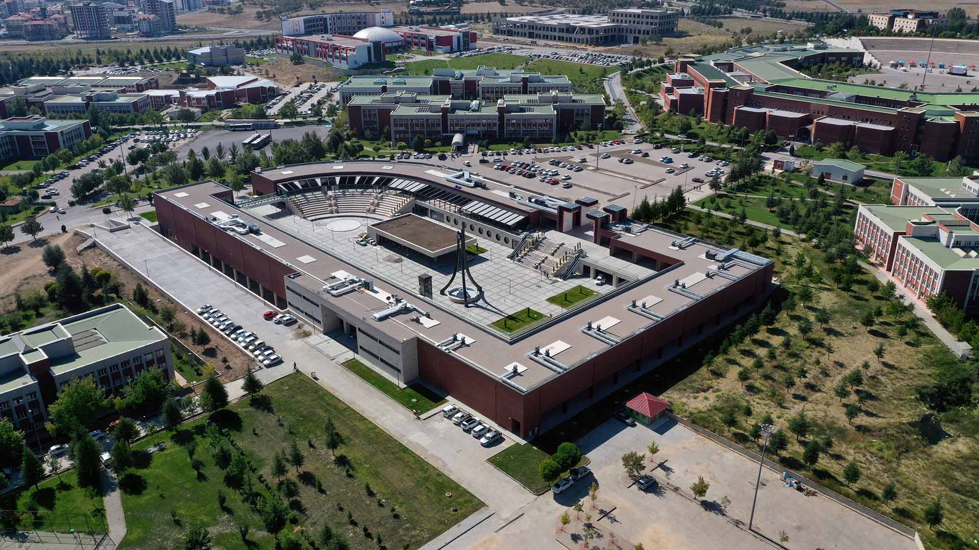
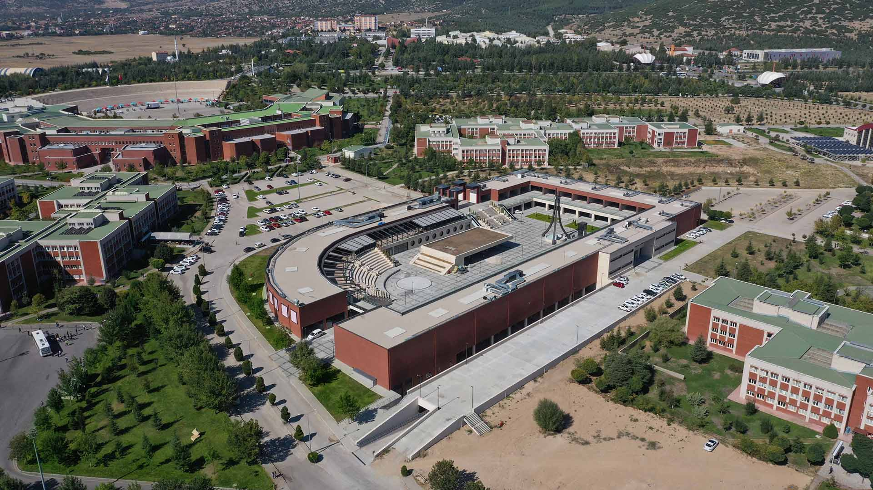
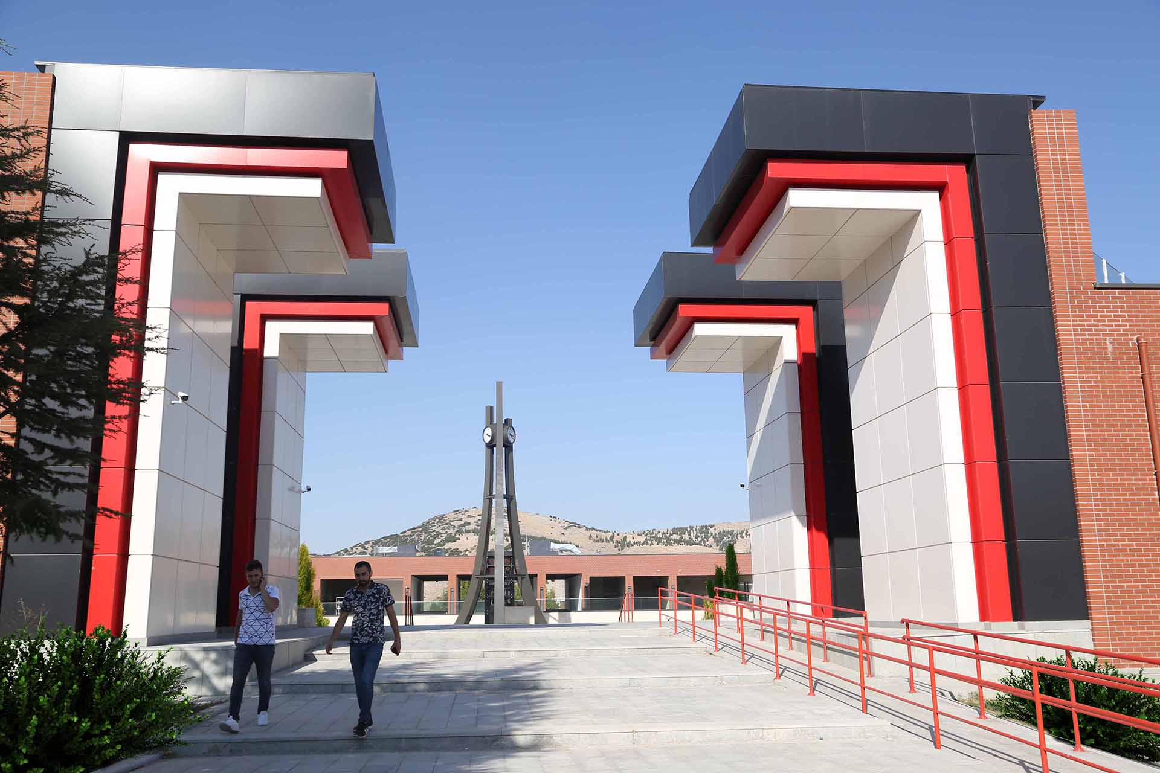
Bazı hatırlatmalar
SDÜ içinde bir AVM var
Notes:
Öğrenciliğimde çok yaşadığım sorun.

Slide 58



RESMİ DUYURU KANALLARI
ÜNİVERSİTE, FAKÜLTE, BÖLÜM WEB SAYFASIDIR. Sürekli takip edilmelidir. Sosyal medya hesapları veya grupları yalnızca iletişimi hızlandırmak içindir, bağlayıcı değildir.

Slide 59
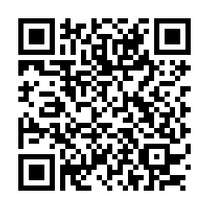
Bazı hatırlatmalar
Öğrenciliğiniz boyunca bir sporla ilgilenmiş olun. Düzenli olarak geziler yapın Ders başarınız ve hayatınız için bu önemli Bölüm, fakülte ve üniversite sosyal medya hesaplarını takip etmeyi unutmayın. Linkedin Kullanmaya başlayın Sdü oryantasyon broşürünü inceleyebilirsiniz: (Google: ‘sdü oryantasyon broşürü)
Notes:
Öğrenciliğimde çok yaşadığım sorun.

Slide 60
Son notlar
Üniversiteyi, bölümü, puanınızı artık kafaya takmayın. Yepyeni bir sayfa açın. Kimlik kartlarınızı edinmeyi unutmayın (öğrenci işleri) SKS-GSF-Amfi bölgesindeki öğrenci kulübü stantları Akademix TV, SDÜ vb. youtube kanallarını takip etmeyi unutmayın Bölüm organizasyonlarında gönüllü olmanız sizi daha yakından tanımamızı ve kendinizi geliştirmenizi sağlar Yarın işe girerken referans istemeye geliyorsunuz veya bazen bize işe almak için mezun öğrenci soruyorlar… Bugünden iyi intiba bırakın! İş hayatınız belki de bugün başladı… ****Bölüm, fakülte web sayfası ****Temsilci seçimi ****Sınav uyarıları
Notes:
Ünilerin arasında zaten aralarında fark yok
Kaşık kaşık, çatal çatal
Merkezi derslikler, anfi, GSF’nin orada öğrenci küluplerine gidin

Slide 61







SDÜ İKY sosyal medya hesapları:
@sduiky
Sdu_iibf_iky
@sduiky
Sdü Iky
@sduiky168
sduiky
SDÜ İKY
WhatsApp Kanalı
Notes:
Öğrenciliğimde çok yaşadığım sorun.

Slide 62
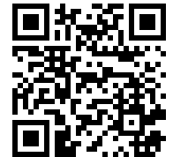
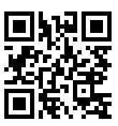
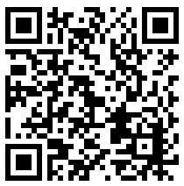




SDÜ İKY sosyal medya hesapları:
Notes:
Öğrenciliğimde çok yaşadığım sorun.

Slide 63



HOŞGELDİNİZ

